Slide 1





Mahdi Mcheik
Pour obtenir le titre
Concepteur développeur d’applications
2024-2025

Slide 2

Qui Je suis?
Mahdi Mcheik
Parcours professionnel
Language préféré ?

Slide 3
Table des matières
- Contexte et problématique (2 minutes)
- Cahier de charges et analyses des besoins (4 minutes)
- Conception et développement et démo (12 minutes)
- Fonctionnalités (10 minutes)
- Sécurités (2 – 3 minutes)
- RGPD (2 minutes)
- Tests (3 minutes)
- Déploiement (2 minutes)
- Documentation (2 minutes)
- Axes d’amélioration (1 minute)

Slide 4



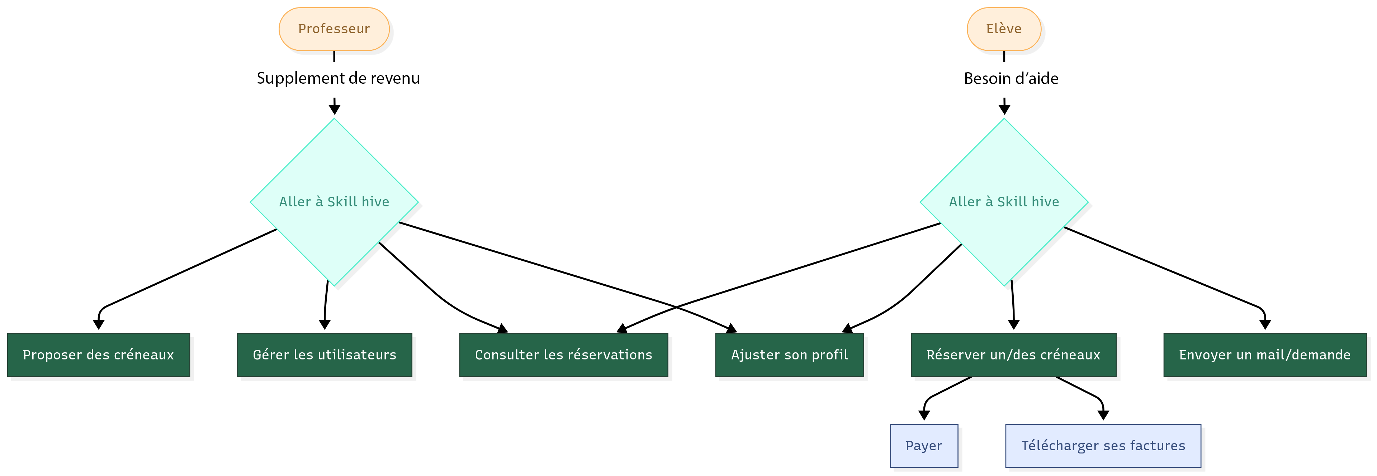
Fonctionnalités
Axes d’amélioration
Conception
Cahier de charges
Contexte et problématique
Tests
Documentation
Déploiement
Sécurité
RGPD
Contexte et problématique
Demande réelle d’un professeur particulier
la gestion des cours, des paiements se fait par téléphone/messages
Virements manuels
Communication complexe
Potentiels erreurs
Concevoir un outil simple (Skill hive)
Aux élèves de s’inscrire, réserver un créneau disponible
créer, modifier et supprimer des créneaux
Suivi de cours
vérifier et consulter ses réservations.
Notes:
Il s’agit d’une demande réelle formulée par un professeur dont la gestion des cours et des paiements se fait actuellement de manière manuelle, principalement par téléphone ou messages. Les virements sont effectués individuellement, ce qui rend le processus lent et sujet à des erreurs. De plus, la communication avec les élèves devient complexe à mesure que le nombre d’interactions augmente. Cette situation met en évidence le besoin d’une solution numérique centralisée pour simplifier la gestion des cours, automatiser les paiements et fluidifier la communication.
C’est de cette problématique qu’est née Skill Hive, une plateforme pensée pour simplifier et moderniser la gestion des cours. Elle permet aux élèves de s’inscrire facilement, de réserver un créneau disponible selon leur emploi du temps, et de suivre la progression de leurs cours. Les professeurs, quant à eux, peuvent créer, modifier ou supprimer des créneaux en toute autonomie, tout en gardant une vue claire sur les réservations effectuées. Skill Hive offre ainsi une solution fluide et centralisée, réduisant les erreurs et améliorant la communication entre enseignants et élèves.

Slide 5
Fonctionnalités
Axes d’amélioration
Conception
Cahier de charges
Contexte et problématique
Tests
Documentation
Déploiement
Sécurité
RGPD
Cahier des charges
Livrables attendus
Application web complète fonctionnelle
Documentation
Tests automatisés (unitaires + intégration)
Exigences de performance
Support 1000 utilisateurs
Temps de réponse API < 500ms
Génération PDF facture < 2 secondes
Déploiement sans interruption (zero downtime)
Exigences de sécurité
Authentification JWT + refresh tokens
Conformité RGPD (consentements, droit à l'effacement)
Protection XSS, CSRF, injection SQL
Technologies :
Frontend : Angular 19 avec PrimeNG
Backend : .NET 8.0 avec Entity Framework Core
Base de données : PostgreSQL 15
Paiements : Intégration Stripe
HTTPS obligatoire avec certificats SSL
Notes:
L’application Skill Hive est conçue pour répondre aux besoins d’un seul professeur, ce qui limite naturellement le nombre d’utilisateurs.
Malgré cette portée restreinte, elle doit offrir une expérience fiable et continue, avec zéro temps d’arrêt.
Chaque mise à jour est testée rigoureusement afin d’assurer la stabilité du système et la sécurité des données.
Le développement repose sur des technologies modernes, performantes et maintenables, garantissant une plateforme durable, évolutive et parfaitement adaptée à un usage professionnel au quotidien.

Slide 6
Fonctionnalités
Axes d’amélioration
Conception
Cahier de charges
Contexte et problématique
Tests
Documentation
Déploiement
Sécurité
RGPD
Analyse et illustration
Notes:
En quelques mots,
Skill Hive offre une interface simple et efficace adaptée à chaque type d’utilisateur.
Le professeur peut s’y connecter pour
créer des créneaux,
consulter les réservations,
gérer ses élèves et laisser des notes de cours.
Les élèves, de leur côté, utilisent la plateforme pour
réserver leurs séances et
suivre la progression de leurs apprentissages.
Quant aux parents, ils peuvent
télécharger les factures,
effectuer les paiements, et, si nécessaire,
soumettre des demandes de remboursement ou formuler des propositions.

Slide 7








Fonctionnalités
Axes d’amélioration
Conception
Cahier de charges
Contexte et problématique
Tests
Documentation
Déploiement
Sécurité
RGPD
Conception
Client
Angular 19
Full Calendar
SignalR
API
.Net 8.0
SignalR
Stripe
QuestPDF
Hangfire
Base de données
Postgres
PgAdmin
Demo Skill-hive
Fonctionnalités
Sécurité
RGPD
Axes d’amélioration
Conception
Cahier de charges
Contexte et problématique
Notes:
Les technologies utilisées dans Skill Hive :
Client : développé avec Angular 19 (dernier au depart ), offrant une interface moderne et réactive.
L’intégration de FullCalendar permet une gestion intuitive des créneaux, tandis que SignalR assure une communication en temps réel entre le client et le serveur.
API : bâtie sur .NET 8.0 (LTS),
elle combine SignalR pour la mise à jour instantanée des données,
Stripe pour la gestion sécurisée des paiements,
QuestPDF pour la génération automatisée de factures, et Hangfire pour la planification et l’exécution de tâches en arrière-plan.
Base de données : le stockage des données repose sur PostgreSQL,
administré via PgAdmin, garantissant performance, fiabilité et intégrité des informations.

Slide 8
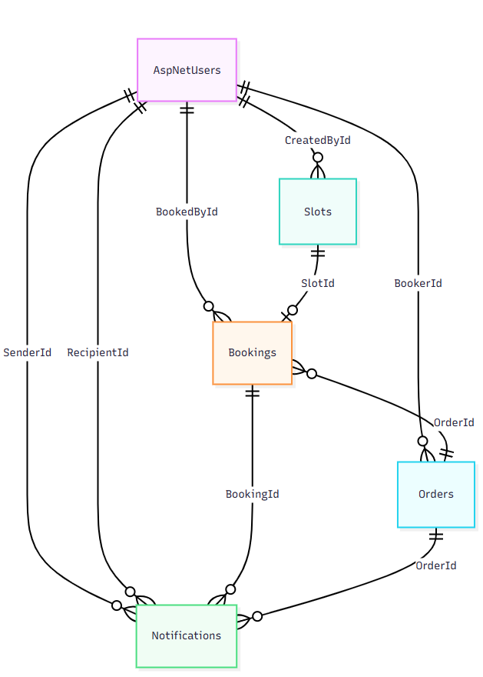
Fonctionnalités
Axes d’amélioration
Conception
Cahier de charges
Contexte et problématique
Tests
Documentation
Déploiement
Sécurité
RGPD
Conception
Professeur : a un profil (formations + adresses)
Élève : a un profil.
Professeur : peut créer plusieurs créneaux horaires
Créneau : un créneau est proposé par le professeur
Créneau : peut être réservé une seule fois par un seul élève
Réservation : est toujours liée à un seul créneau (1,1) et à un seul élève (1,1).
- Commande : une réservation appartient à une seule commande (N,1), mais une commande peut contenir plusieurs réservations (1,N).
Notes:
Dans Skill Hive,
chaque professeur dispose d’un profil complet comprenant ses formations et ses adresses.
De même, chaque élève possède son propre profil personnel.
- Le professeur peut créer plusieurs créneaux horaires, chacun représentant une séance de cours proposée.
- Un créneau ne peut être réservé qu’une seule fois par un seul élève.
Chaque réservation est liée à un créneau unique et à un élève unique (relation 1–1).
En parallèle, le système de commandes permet de regrouper plusieurs réservations : une commande peut contenir plusieurs réservations (relation 1–N),
tandis qu’une réservation appartient toujours à une seule commande (relation N–1).
Une comande est un ensemble de reservation liées par un seul paiement

Slide 9
Fonctionnalités
Axes d’amélioration
Conception
Cahier de charges
Contexte et problématique
Tests
Documentation
Déploiement
Sécurité
RGPD
Fonctionnalités
Authentication & User Management
Gestion des créneaux et réservations
Consultations
Suivi
Payments en ligne
Facturation
Contact

Slide 10
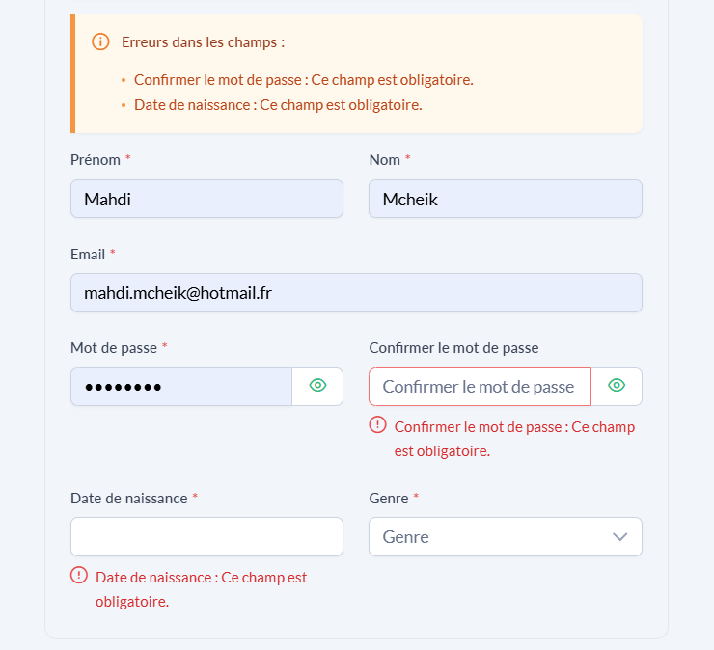
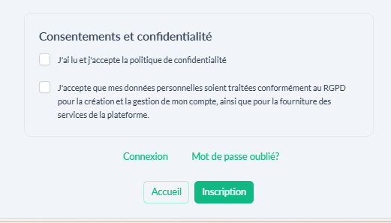
Fonctionnalités
Axes d’amélioration
Conception
Cahier de charges
Contexte et problématique
Tests
Documentation
Déploiement
Sécurité
RGPD
Fonctionnalités
Authentication & User Management
Inscription
1. Collecte des informations
Informations personnelles
Validation en temps réel avec feedback immédiat
Vérification de la robustesse du mot de passe
Gestion des créneaux et réservations
Consultations
Suivi
Payments en ligne
2. Consentements RGPD
Acceptation obligatoire de la politique de confidentialité
Autorisation de traitement des données personnelles
Validation par email pour activer le compte
Facturation
Contact
Notes:
Lors de l’inscription,
la première étape consiste en la collecte des informations personnelles de l’utilisateur à travers un formulaire guidé.
La validation des champs s’effectue en temps réel, offrant un retour immédiat à l’utilisateur pour garantir la qualité et la cohérence des données saisies.
Une fois ces informations collectées,
l’utilisateur doit accepter la politique de confidentialité ainsi que le traitement de ses données personnelles, conformément aux exigences de sécurité et de transparence.
À noter que les cookies utilisés le sont uniquement à des fins d’authentification.

Slide 11
Fonctionnalités
Axes d’amélioration
Conception
Cahier de charges
Contexte et problématique
Tests
Documentation
Déploiement
Sécurité
RGPD
Fonctionnalités
Authentication & User Management
Inscription
1. Collecte des informations
Informations personnelles
Validation en temps réel avec feedback immédiat
Vérification de la robustesse du mot de passe
Gestion des créneaux et réservations
Consultations
Suivi
Payments en ligne
2. Consentements RGPD
Acceptation obligatoire de la politique de confidentialité
Autorisation de traitement des données personnelles
Validation par email pour activer le compte
Facturation
Contact
Notes:
Une fois ces informations collectées,
l’utilisateur doit accepter la politique de confidentialité ainsi que le traitement de ses données personnelles, conformément aux exigences de sécurité et de transparence.
À noter que les cookies utilisés le sont uniquement à des fins d’authentification.

Slide 12
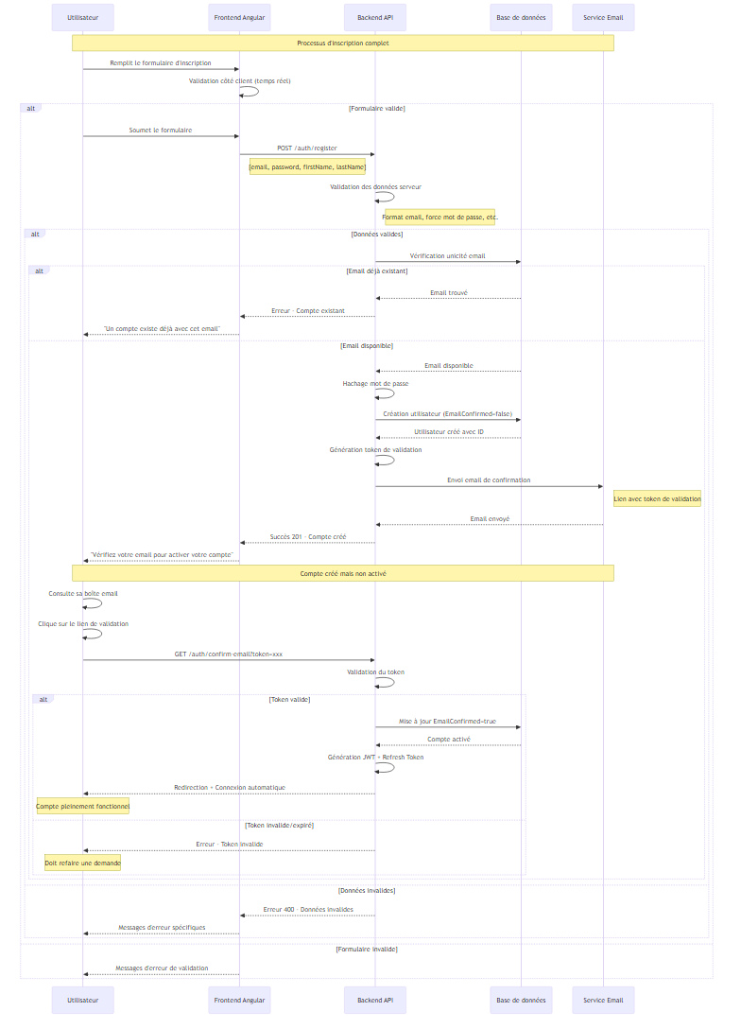
Fonctionnalités
Fonctionnalités
Axes d’amélioration
Conception
Cahier de charges
Contexte et problématique
Tests
Documentation
Déploiement
Sécurité
RGPD
Authentication & User Management
Gestion des créneaux et réservations
Consultations
Suivi
Payments en ligne
Facturation
Contact
Fonctionnalités
Sécurité
RGPD
Axes d’amélioration
Conception
Cahier de charges
Contexte et problématique
Notes:
Le processus d’inscription met en jeu plusieurs acteurs.
D’abord, l’utilisateur saisit ses informations et soumet la demande d’inscription.
Le client Angular intervient ensuite pour vérifier la validité des données localement ;
si tout est conforme, la requête est transmise au serveur.
Ce dernier effectue à son tour une vérification approfondie, notamment celle de l’unicité de l’adresse e-mail afin d’éviter les doublons.
Si l’ensemble des contrôles est validé, le serveur génère alors un lien de confirmation envoyé par courriel à l’utilisateur
. Ce lien est valide pendant une heure et ne peut être utilisé qu’une seule fois, garantissant ainsi la sécurité et l’intégrité du processus d’inscription.
A noter , les compte inactive fonctionne egalement mais je peux a tout moment les bloquer

Slide 13
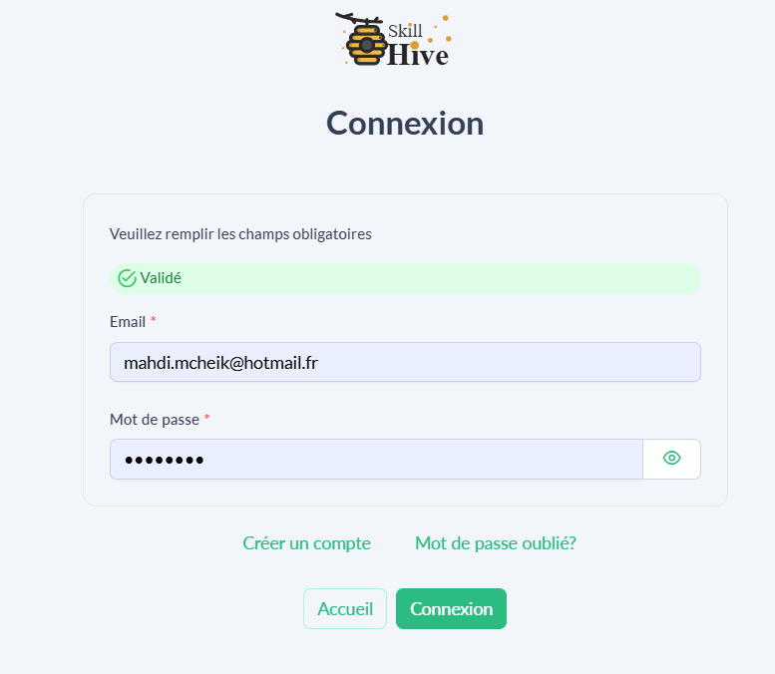
Fonctionnalités
Axes d’amélioration
Conception
Cahier de charges
Contexte et problématique
Tests
Documentation
Déploiement
Sécurité
RGPD
Fonctionnalités
Authentication & User Management
Connection
Identification par email
Saisie de l'email et du mot de passe
Validation en temps réel des champs
Messages d'erreur contextuels
Notes:
L’identification sur la plateforme se fait simplement par adresse e-mail et mot de passe.
Dès la saisie, une validation en temps réel des champs permet de détecter immédiatement les erreurs ou incohérences.
En cas de problème, des messages d’erreur contextuels guident l’utilisateur pour corriger rapidement les informations saisies, assurant ainsi une expérience fluide et intuitive.

Slide 14
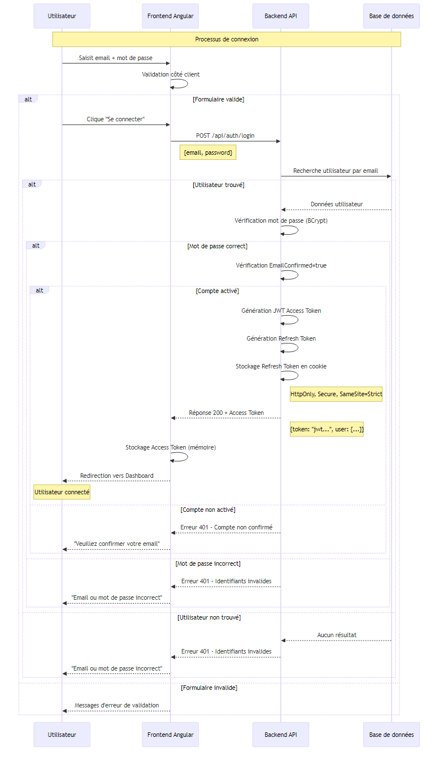
Fonctionnalités
Fonctionnalités
Axes d’amélioration
Conception
Cahier de charges
Contexte et problématique
Tests
Documentation
Déploiement
Sécurité
RGPD
Authentication & User Management
Fonctionnalités
Sécurité
RGPD
Axes d’amélioration
Conception
Cahier de charges
Contexte et problématique

Slide 15

Fonctionnalités
Axes d’amélioration
Conception
Cahier de charges
Contexte et problématique
Tests
Documentation
Déploiement
Sécurité
RGPD
Fonctionnalités
Authentication & User Management
Gestion de mot de passe
Mot de passe oublié
Formulaire de demande
Mail de récupération
Formulaire de changement

Slide 16
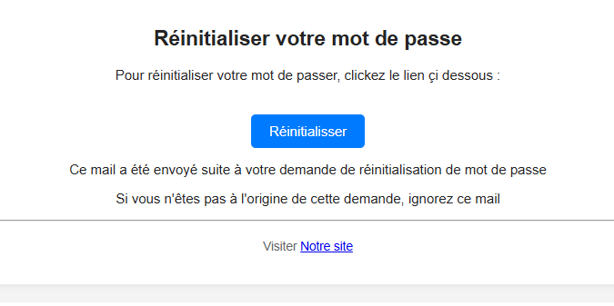
Fonctionnalités
Axes d’amélioration
Conception
Cahier de charges
Contexte et problématique
Tests
Documentation
Déploiement
Sécurité
RGPD
Fonctionnalités
Authentication & User Management
Gestion de mot de passe
Mot de passe oublié
Formulaire de demande
Mail de récupération
Formulaire de changement

Slide 17
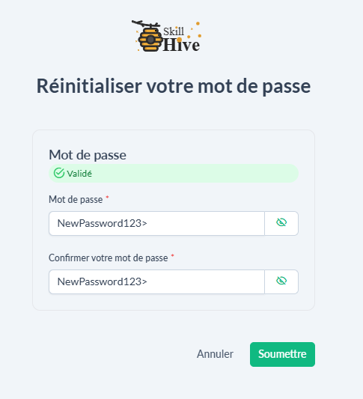
Fonctionnalités
Axes d’amélioration
Conception
Cahier de charges
Contexte et problématique
Tests
Documentation
Déploiement
Sécurité
RGPD
Fonctionnalités
Authentication & User Management
Gestion de mot de passe
Mot de passe oublié
Formulaire de demande
Mail de récupération
Formulaire de changement

Slide 18
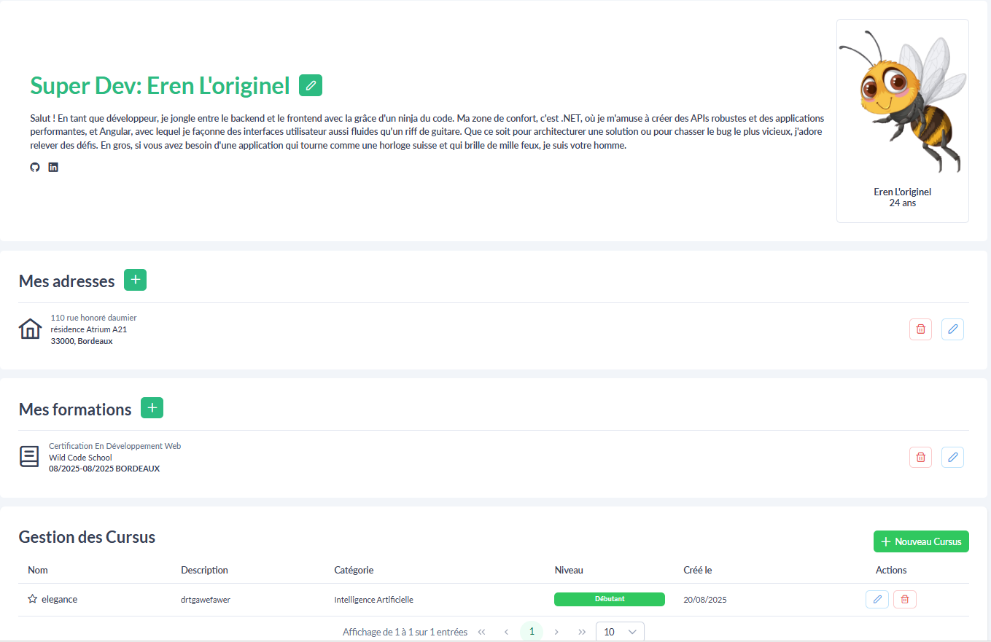
Fonctionnalités
Axes d’amélioration
Conception
Cahier de charges
Contexte et problématique
Tests
Documentation
Déploiement
Sécurité
RGPD
Fonctionnalités
Authentication & User Management
Notes:
Et donc une fois connecte’’, l utilisateur peut consulter et modifier son profil et si c’’ est un professeur , il peut ajouter editer ou supprimer un cours
Toujours via un modal et un formulaire generique

Slide 19
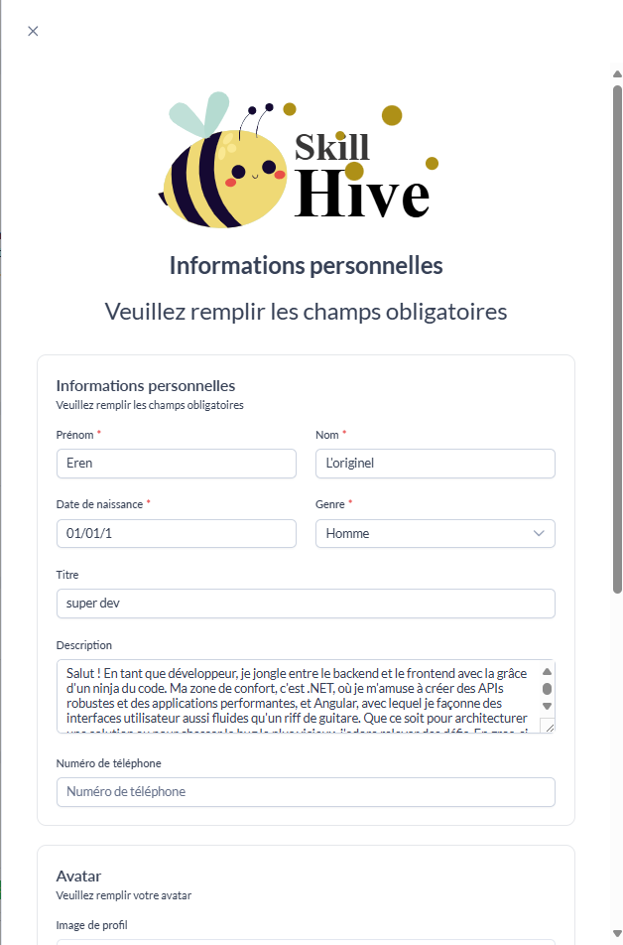
Table des matières
Espace Utilisateur
Fonctionnalités
Axes d’amélioration
Conception
Cahier de charges
Contexte et problématique
Tests
Documentation
Déploiement
Sécurité
RGPD
Gestion des créneaux et réservations
Profil
Consultations
Suivi
Payments en ligne
Facturation
Contact

Slide 20
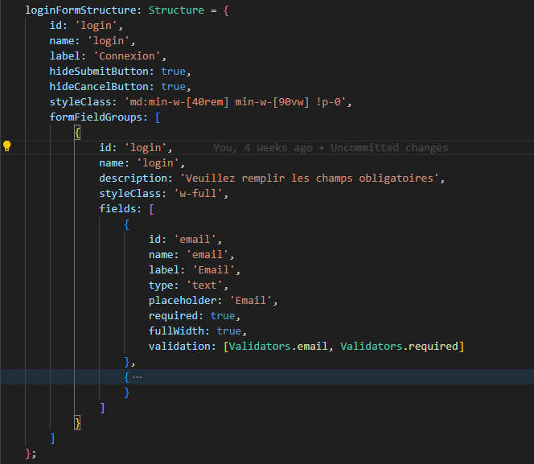
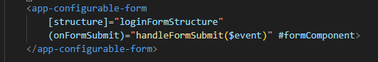
Fonctionnalités
Axes d’amélioration
Conception
Cahier de charges
Contexte et problématique
Tests
Documentation
Déploiement
Sécurité
RGPD
Fonctionnalités
Authentication & User Management
Formualires
Configuration
Génération du formulaire
Récupérer des valeurs
Notes:
Le formulaire générique est un composant configurable que j’ai développé afin d’automatiser la gestion des formulaires au sein de l’application.
Il repose sur un input de type structure contenant toutes les informations nécessaires à la génération dynamique des champs, ainsi que leurs règles de validation.
Ce composant émet également deux événements principaux :
onFormSubmit, déclenché lors de la soumission du formulaire,
et onCancel, utilisé pour annuler l’action en cours.
Cette approche permet de réduire la duplication de code, améliorer la maintenabilité et accélérer le développement des interfaces utilisateur.

Slide 21
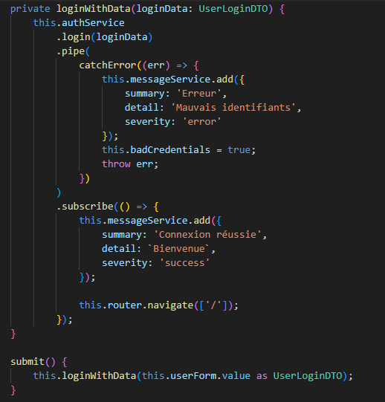
Fonctionnalités
Axes d’amélioration
Conception
Cahier de charges
Contexte et problématique
Tests
Documentation
Déploiement
Sécurité
RGPD
Fonctionnalités
Authentication & User Management
Formualires
Configuration
Génération du formulaire
Récupérer des valeurs

Slide 22
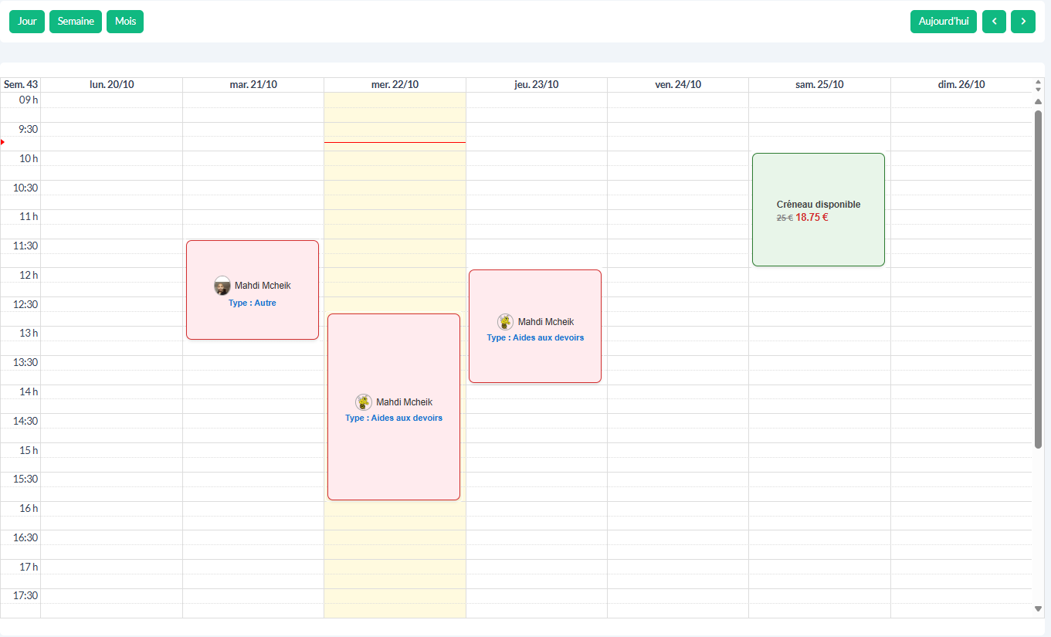
Authentication & User Management
Fonctionnalités
Axes d’amélioration
Conception
Cahier de charges
Contexte et problématique
Tests
Documentation
Déploiement
Sécurité
RGPD
Fonctionnalités
Gestion des créneaux et réservations
FullCalendar
Customisablité
Facilité
Gratuit
Notes:
Pourquoi full calendar
Haute configurabilité : Permet d’adapter facilement l’affichage et les fonctionnalités selon les besoins spécifiques du projet.
Accès API simple : Offre une API intuitive pour intégrer, manipuler et interagir avec le calendrier sans complexité.
Documentation complète : Dispose d’une documentation claire et riche, facilitant la prise en main et le développement rapide.

Slide 23
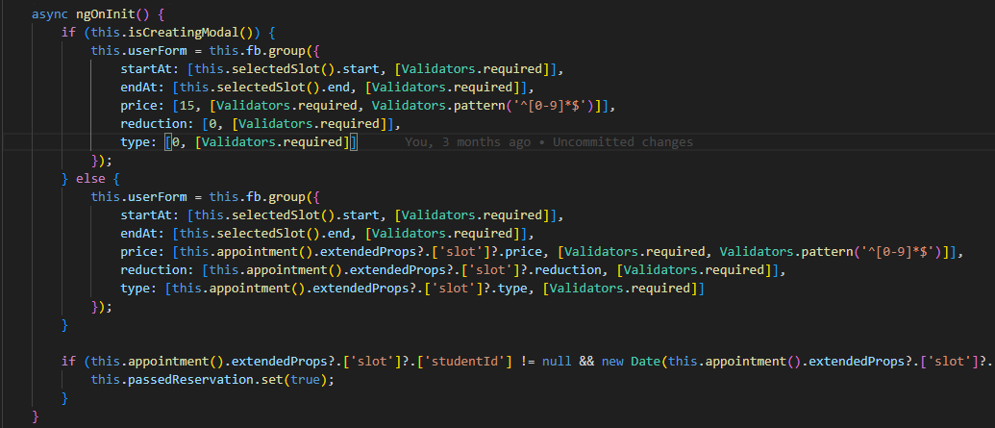
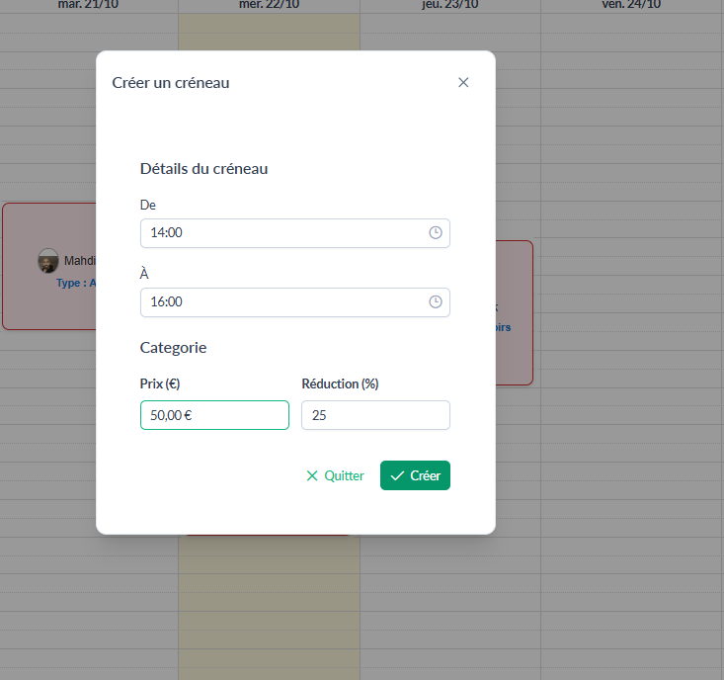
Fonctionnalités
Axes d’amélioration
Conception
Cahier de charges
Contexte et problématique
Tests
Documentation
Déploiement
Sécurité
RGPD
Fonctionnalités
Gestion des créneaux et réservations
Notes:
En tant que prof, je peux créer des créneaux facilment tout en gardant un verification visuelle,
Moins d’erreur de mal attention
Regles de drag and drop à respecter
Contraintes imposer programatiquement de plus les verification coté API

Slide 24
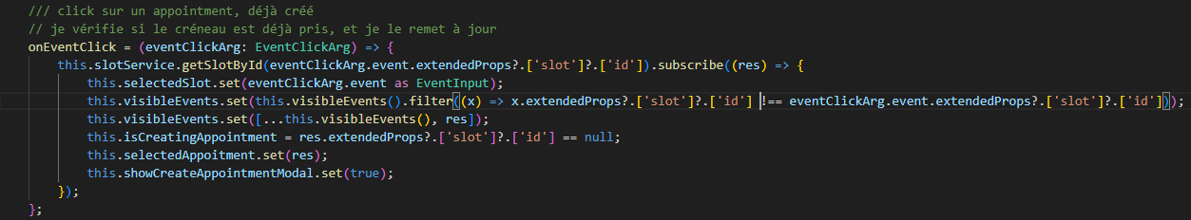
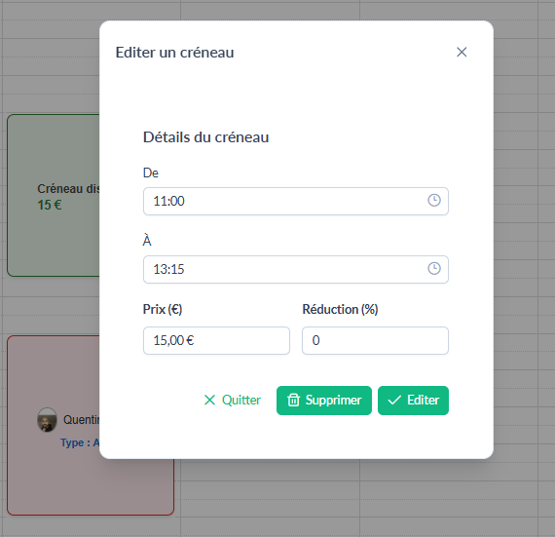
Fonctionnalités
Axes d’amélioration
Conception
Cahier de charges
Contexte et problématique
Tests
Documentation
Déploiement
Sécurité
RGPD
Fonctionnalités
Gestion des créneaux et réservations
Notes:
Pour l’édition il y a une etape supplementaire
Je veirifie d’abord cotes api si le creneau est disponible ; et en fonction de la reponse je ,et à jour le creneaux et
j’ouvre le modal convenable
Parce que il se peut , que le creneau est disponible au moment de consultation mais pas au moment de reservation

Slide 25
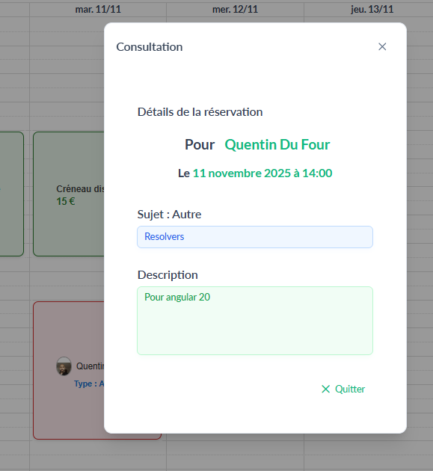
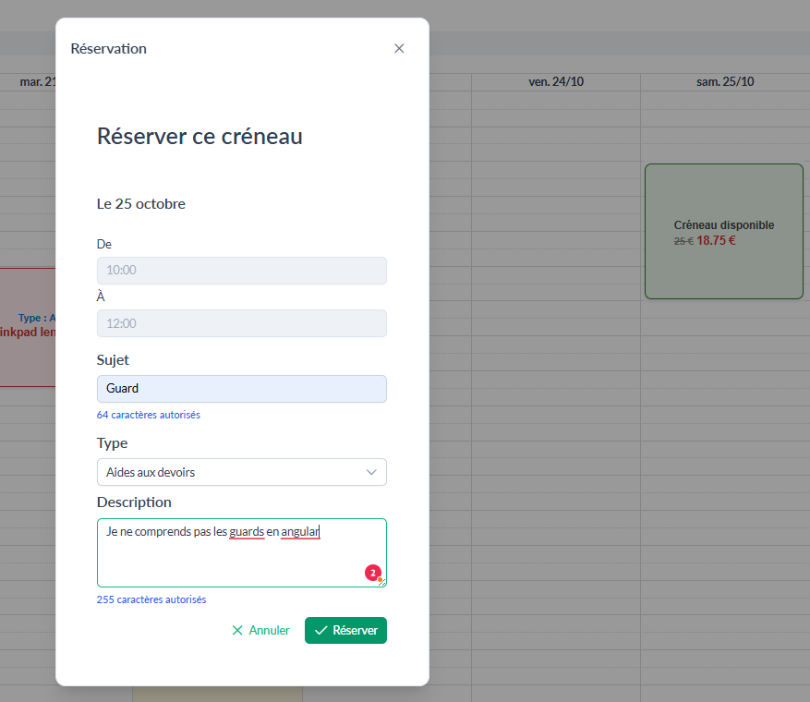
Fonctionnalités
Axes d’amélioration
Conception
Cahier de charges
Contexte et problématique
Tests
Documentation
Déploiement
Sécurité
RGPD
Fonctionnalités
Gestion des créneaux et réservations
Notes:
Cote eleve, il ne voit que ses reservations et les crenequ disponible

Slide 26
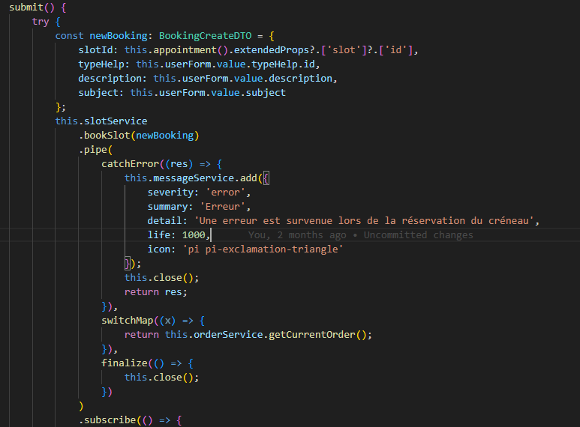
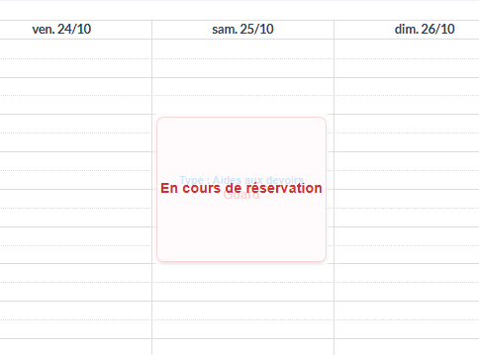
Fonctionnalités
Axes d’amélioration
Conception
Cahier de charges
Contexte et problématique
Tests
Documentation
Déploiement
Sécurité
RGPD
Fonctionnalités
Gestion des créneaux et réservations
Notes:
Côté élève
L’élève ne voit que ses propres réservations et les créneaux disponibles.
Interface simple et ciblée pour éviter toute confusion.
Côté API
Vérifications supplémentaires au moment de la réservation (disponibilité, conflits, etc.).
Si tout est valide, la réservation est mise à jour/enregistrée.
Une réservation reste valide pendant 15 minutes, délai accordé pour finaliser le paiement.

Slide 27
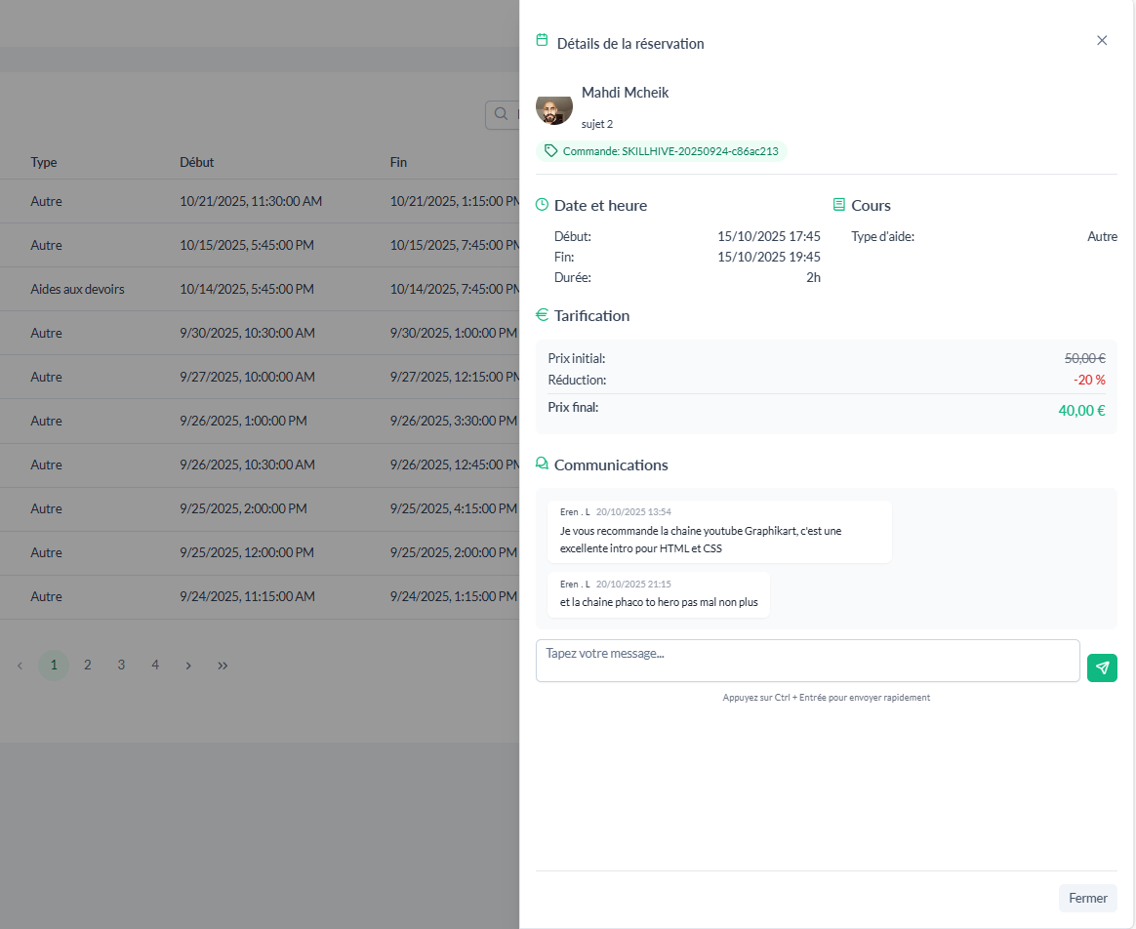
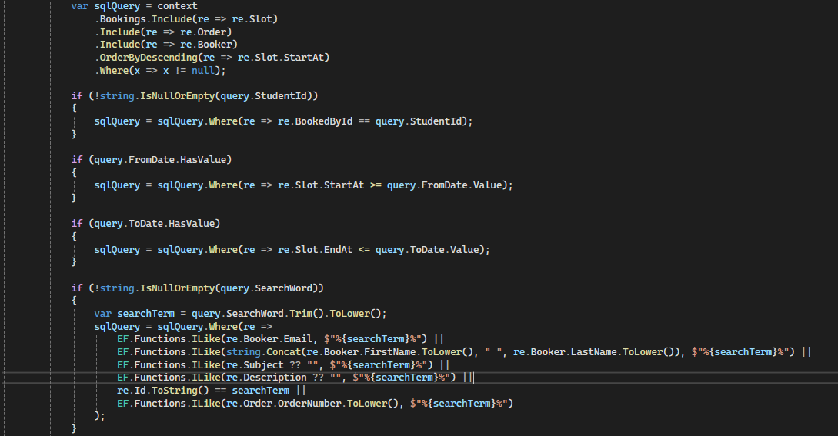
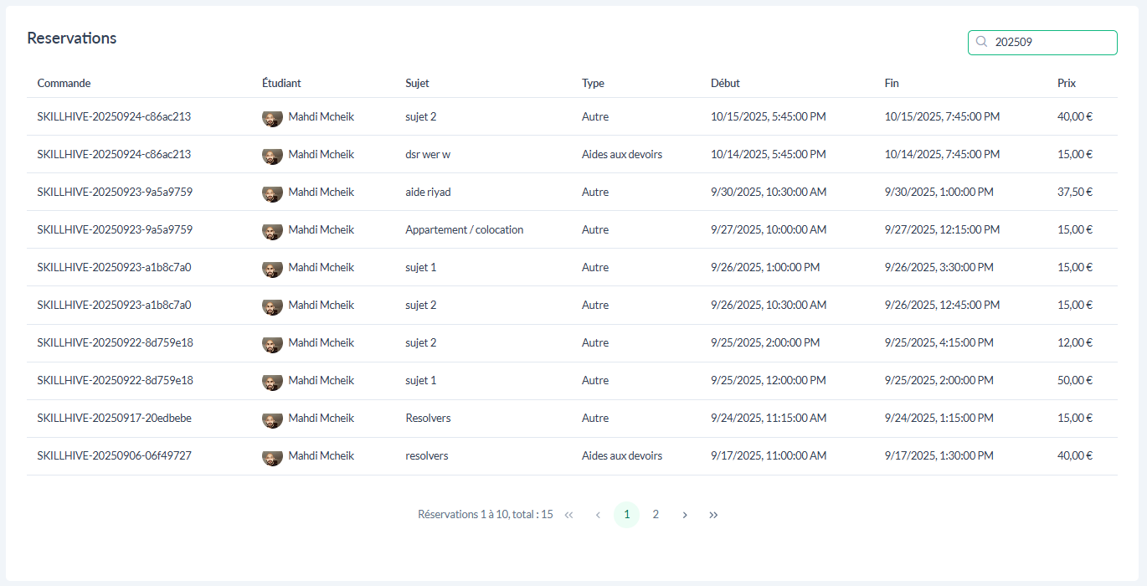
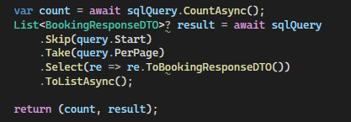
Gestion des créneaux et réservations
Fonctionnalités
Axes d’amélioration
Conception
Cahier de charges
Contexte et problématique
Tests
Documentation
Déploiement
Sécurité
RGPD
Fonctionnalités
Consultations
Notes:
Consultation :
Le champs de recherche permet de filtrer suivant plusieurs champs

Slide 28
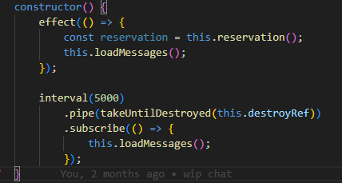
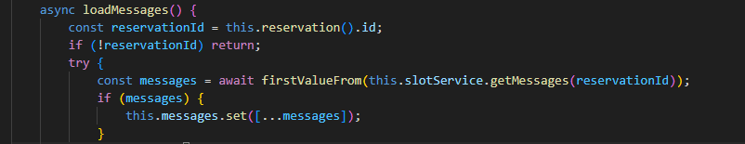
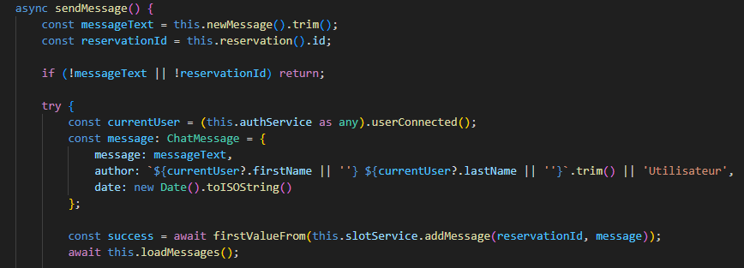
Gestion des créneaux et réservations
Fonctionnalités
Axes d’amélioration
Conception
Cahier de charges
Contexte et problématique
Tests
Documentation
Déploiement
Sécurité
RGPD
Fonctionnalités
Suivi

Slide 29
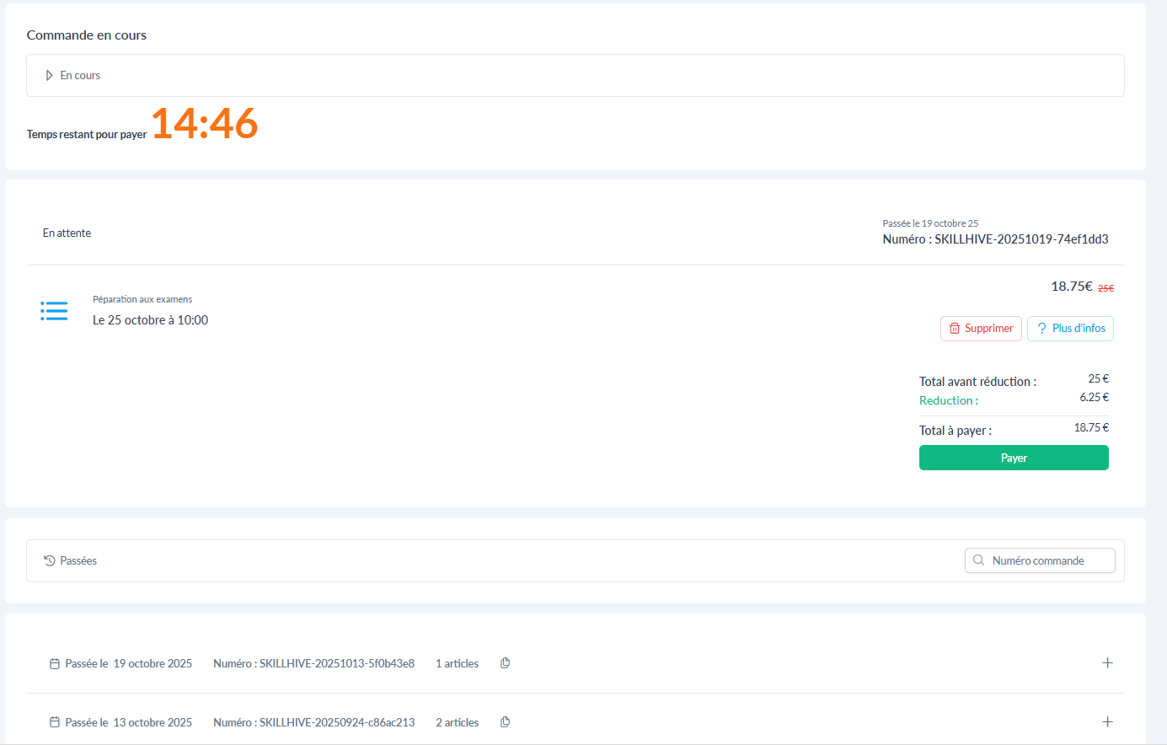
Gestion des créneaux et réservations
Fonctionnalités
Axes d’amélioration
Conception
Cahier de charges
Contexte et problématique
Tests
Documentation
Déploiement
Sécurité
RGPD
Fonctionnalités
Payments en ligne
15 minutes pour payer
Compteur dynamique
Sécurité
Renouvellement
Notes:
Une fois la réservation effectuée, l’étudiant dispose de 15 minutes pour finaliser le paiement.
Un compteur est mis en place pour suivre ce délai.
Les détails de la commande restent consultables pendant cette période.
Pourquoi 15 minutes ?
Les créneaux sont limités en nombre et ne peuvent pas être réservés simultanément par plusieurs étudiants.
Ils ne doivent pas être bloqués trop longtemps, afin d’optimiser leur disponibilité pour d’autres utilisateurs.
Gérer ces contraintes manuellement est complexe, notamment pour la sécurité et la cohérence des données.
Rôle de Hangfire :
Hangfire s’occupe de la gestion en arrière-plan des délais, notamment pour annuler automatiquement une réservation non payée au bout des 15 minutes, libérant ainsi le créneau.
Cela garantit la fiabilité du système sans surcharge côté API ou front-end.

Slide 30
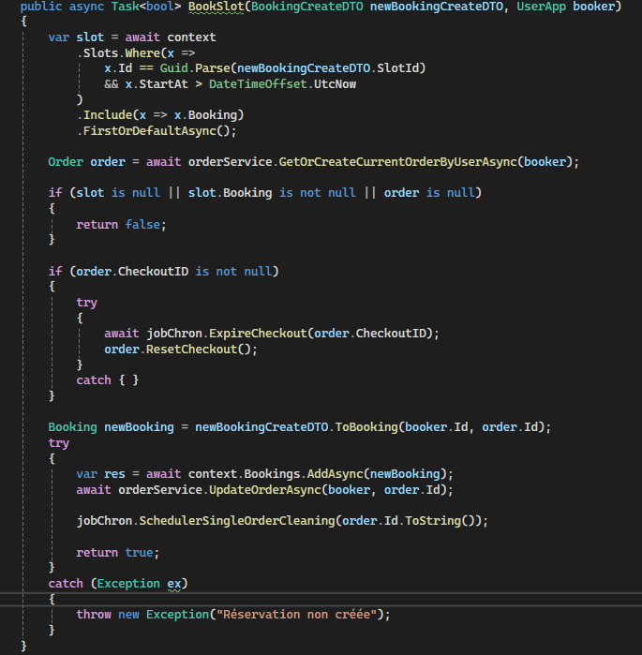
Fonctionnalités
Axes d’amélioration
Conception
Cahier de charges
Contexte et problématique
Tests
Documentation
Déploiement
Sécurité
RGPD
Fonctionnalités
Payments en ligne

Slide 31
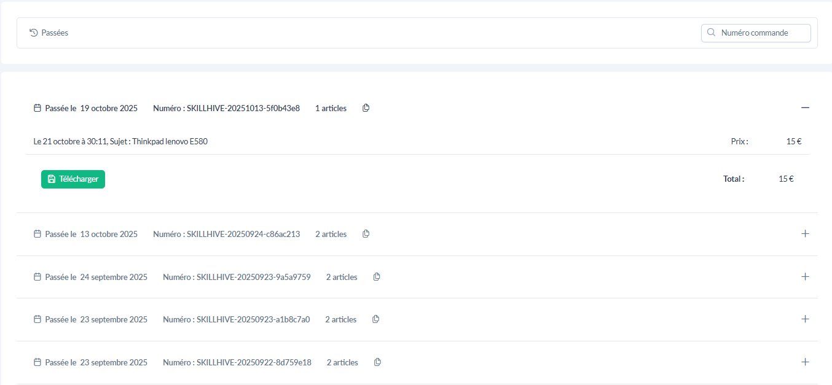
Payments en ligne
Fonctionnalités
Axes d’amélioration
Conception
Cahier de charges
Contexte et problématique
Tests
Documentation
Déploiement
Sécurité
RGPD
Fonctionnalités
Facturation

Slide 32

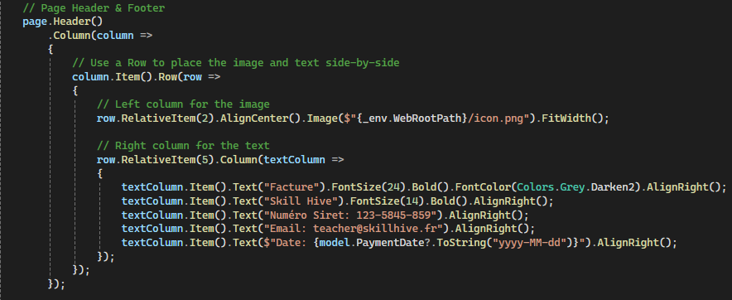
Fonctionnalités
Axes d’amélioration
Conception
Cahier de charges
Contexte et problématique
Tests
Documentation
Déploiement
Sécurité
RGPD
Fonctionnalités
Facturation

Slide 33
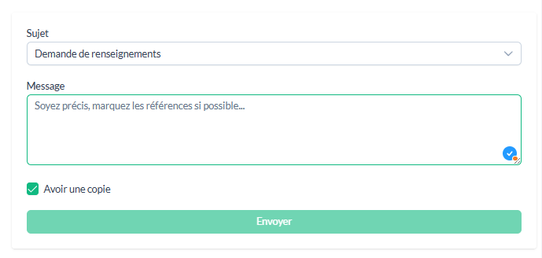
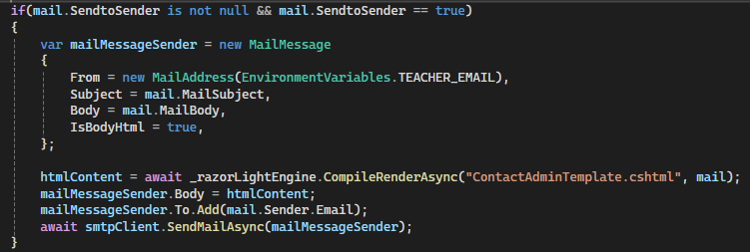
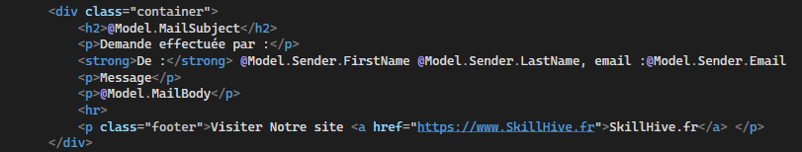
Facturation
Fonctionnalités
Axes d’amélioration
Conception
Cahier de charges
Contexte et problématique
Tests
Documentation
Déploiement
Sécurité
RGPD
Fonctionnalités
Contact
Formulaire simple
Possibilité d’avoir une copie

Slide 34
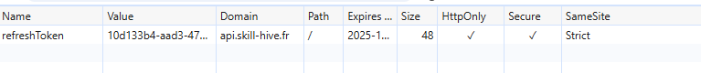
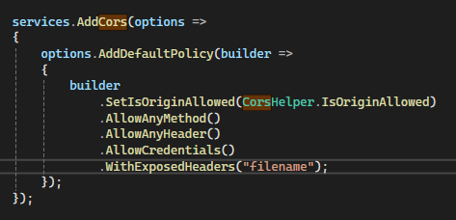
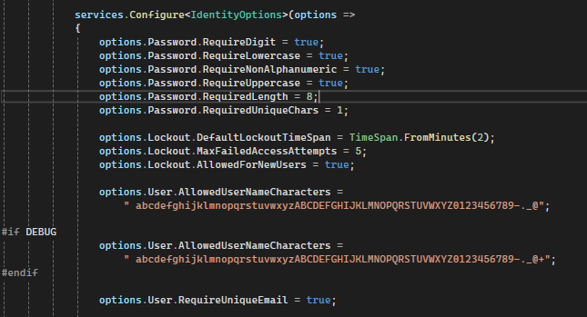
Fonctionnalités
Axes d’amélioration
Conception
Cahier de charges
Contexte et problématique
Tests
Documentation
Déploiement
Sécurité
RGPD
Sécurité
Cookies => secure, strict et httpOnly
Token => est stoqué en mémoire
Sanitisation des entrées
ORM => LINQ (Préconstruite) en SQL
Cors => origine authorisé
Notes:
Protection XSS (Cross-Site Scripting)
1. Stockage sécurisé des tokens
JWT en mémoire uniquement : Les tokens d'accès ne sont jamais stockés dans le localStorage ou sessionStorage, éliminant le risque d'exfiltration via du code JavaScript malveillant
Pas de persistance locale : Les données sensibles sont stockées en variables JavaScript temporaires
2. Cookie HttpOnly pour le refresh token
Le refresh token est stocké dans un cookie avec l'attribut HttpOnly
Inaccessible au JavaScript : Empêche le vol par des scripts injectés
Protection contre l'exfiltration de données d'authentification
3. Protection native d'Angular
Sanitisation automatique : Angular intègre nativement une protection contre l'injection de scripts dans les templates
Échappement automatique : Les données utilisateur sont automatiquement échappées lors de l'affichage
CSRF (Cross-Site Request Forgery)
1. Cookie SameSite=Strict
Configuration SameSite=Strict sur le refresh token
Empêche l'envoi automatique du cookie lors de requêtes cross-origin
Bloque les attaques depuis des sites tiers
2. JWT dans les headers Authorization
Utilisation de JWT dans les headers Authorization: Bearer {token}
Nécessite une action JavaScript explicite : Impossible depuis un site tiers
Les attaques CSRF classiques (formulaires HTML) ne peuvent pas envoyer de headers personnalisés
3. Validation d'origine côté backend
Vérification systématique de l'origine des requêtes côté serveur
Contrôle des headers Origin et Referer

Slide 35
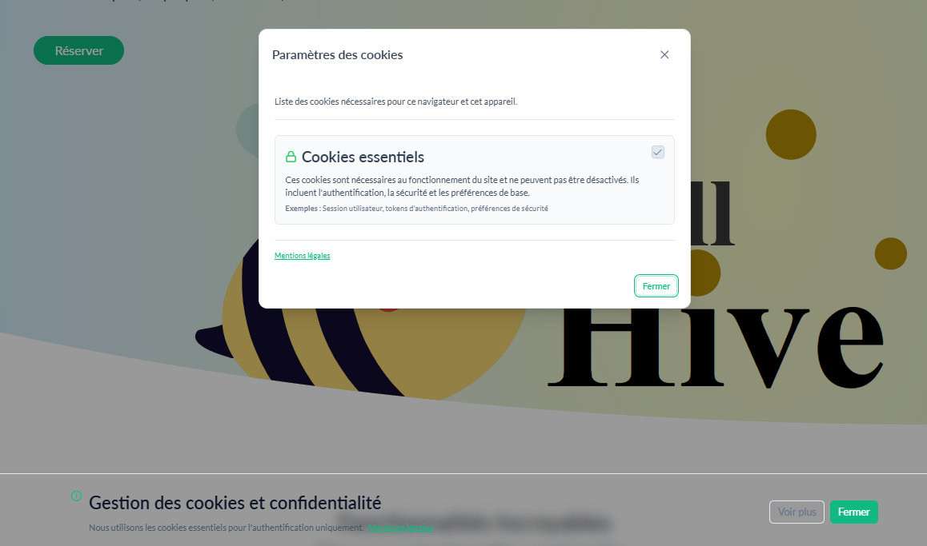

Fonctionnalités
Axes d’amélioration
Conception
Cahier de charges
Contexte et problématique
Tests
Documentation
Déploiement
Sécurité
RGPD
RGPD
Consentement explicite
Droits des utilisateurs
Droit d'accès
Droit de rectification
Adresses chiffrées
Notes:
Meme si L'application utilise uniquement les cookies essentiels à l'authentification, et c'est marqué explicitement.
Il faut accepter la l'utilisation des cookies essentiels,
Chiffrement des données sensibles : le nom de la rue et le numéro — sont chiffrées avant d’être stockées, et seulement en passant par le site en etant authentifié et authorisé à acceder aux donner qu’on peut lire ces donées
acces : L'utilisateur peut consulter son profil en tout moment, via la page de profil.
Rectification : Interface de modification des données personnelles

Slide 36
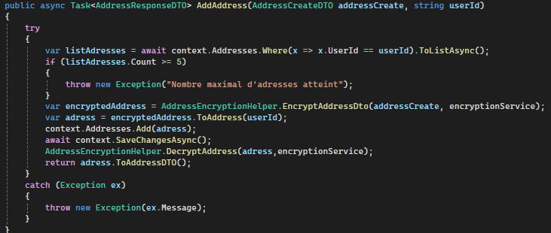
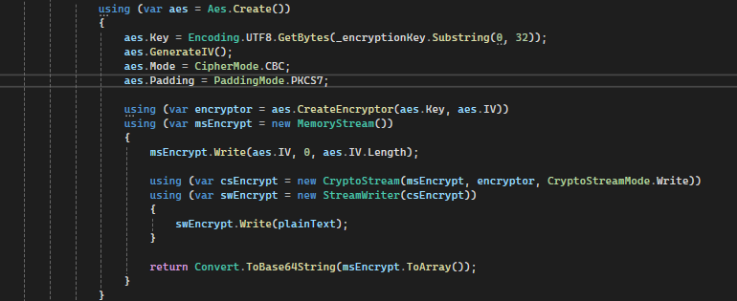
Fonctionnalités
Axes d’amélioration
Conception
Cahier de charges
Contexte et problématique
Tests
Documentation
Déploiement
Sécurité
RGPD
RGPD
Adresses chiffrées
Consentement explicite
Droits des utilisateurs
Droit d'accès
Droit de rectification
Notes:
Meme si L'application utilise uniquement les cookies essentiels à l'authentification, et c'est marqué explicitement.
Il faut accepter la l'utilisation des cookies essentiels,
Chiffrement des données sensibles : le nom de la rue et le numéro — sont chiffrées avant d’être stockées, et seulement en passant par le site en etant authentifié et authorisé à acceder aux donner qu’on peut lire ces donées
acces : L'utilisateur peut consulter son profil en tout moment, via la page de profil.
Rectification : Interface de modification des données personnelles

Slide 37
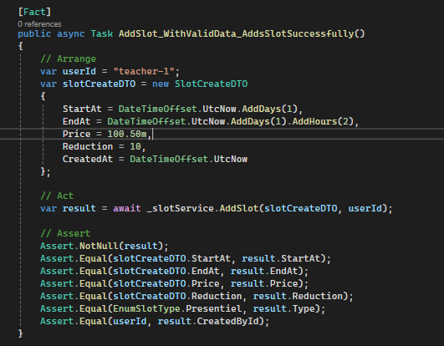
Fonctionnalités
Axes d’amélioration
Conception
Cahier de charges
Contexte et problématique
Tests
Documentation
Déploiement
Sécurité
RGPD
Tests
Tests unitaires
Tests d’intégration
Tests de charge
Notes:
L'assurance qualité de l'application
Technos : XUnit, Moq et InMemory(entity Framework)

Slide 38
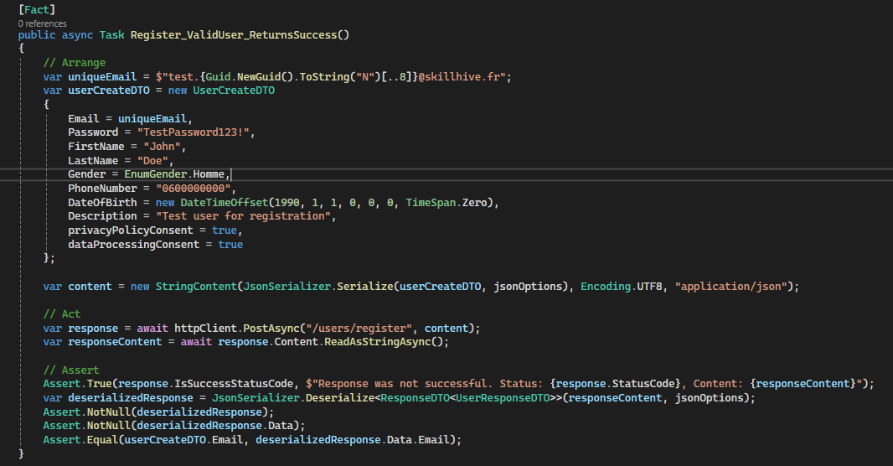
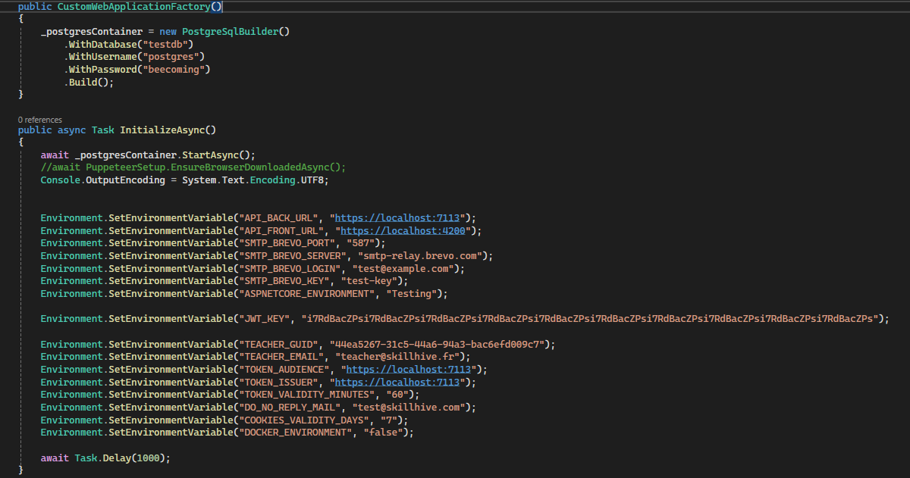
Fonctionnalités
Axes d’amélioration
Conception
Cahier de charges
Contexte et problématique
Tests
Documentation
Déploiement
Sécurité
RGPD
Tests
Tests unitaires
Tests d’intégration
Tests de charge

Slide 39
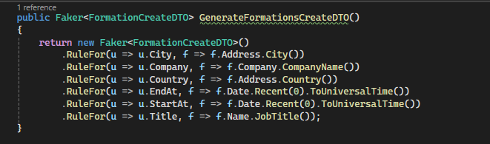
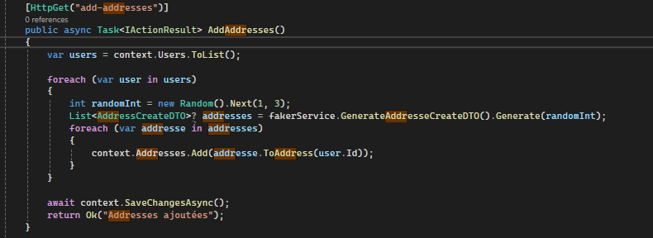
Fonctionnalités
Axes d’amélioration
Conception
Cahier de charges
Contexte et problématique
Tests
Documentation
Déploiement
Sécurité
RGPD
Tests
Tests unitaires
Tests d’intégration
Tests de charge

Slide 40
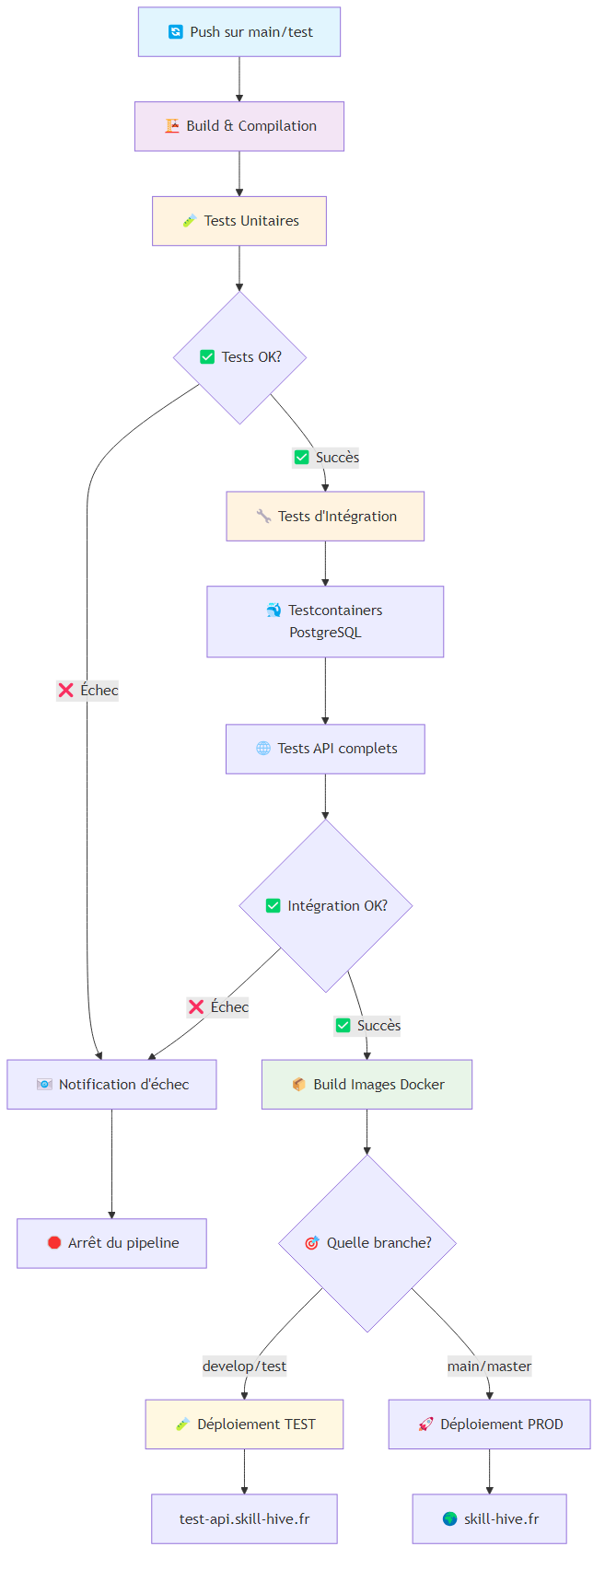
Table des matières
Fonctionnalités
Axes d’amélioration
Conception
Cahier de charges
Contexte et problématique
Tests
Documentation
Déploiement
Sécurité
RGPD
Déploiment
Fonctionnalités
Étapes du pipeline
Déclenchement
Build
Tests unitaires
Tests d'intégration
Build des images Docker
Déploiement conditionnel
Notes:
🔧 Architecture du pipeline CI/CD
Étapes du pipeline
Déclenchement : Push sur main/master ou pull request
Build : Compilation du code source (.NET + Angular)
Tests unitaires : Validation des composants isolés
Tests d'intégration : Validation de l'ensemble du système
Build des images Docker : Création des conteneurs
Déploiement conditionnel : Selon l'environnement cible
Outils et technologies utilisés
GitHub Actions : Orchestration du pipeline
Docker : Containerisation de l'application
Testcontainers : Bases de données temporaires pour tests
PostgreSQL : Base de données de production et test
🎯 Stratégie de tests automatisés
Tests unitaires
Couverture : AuthService, NotificationsService, FormationsService, OrderService, CursusService, SlotService, AddressesService
Framework : xUnit avec Moq et FluentAssertions
Données : AutoFixture avec Bogus pour génération aléatoire
Isolation : Chaque test indépendant avec base InMemory
Tests d'intégration
Environnement réel : Testcontainers PostgreSQL
Validation complète : API + BDD + authentification
Scénarios : Création, modification, suppression, relations entre entités
Performance : Temps de réponse et charge acceptable

Slide 41
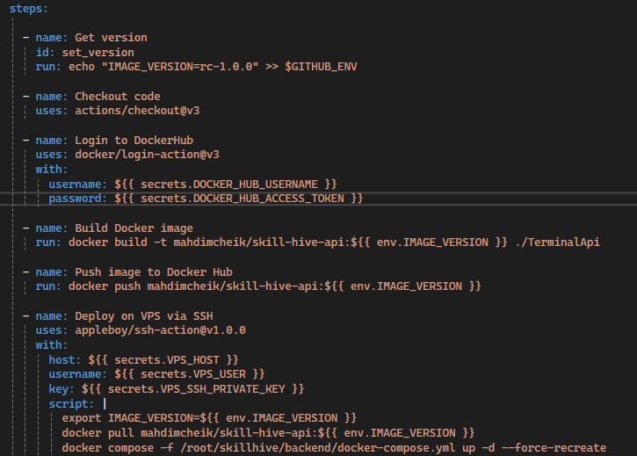
Table des matières
Fonctionnalités
Axes d’amélioration
Conception
Cahier de charges
Contexte et problématique
Tests
Documentation
Déploiement
Sécurité
RGPD
Déploiment
Définir la version
Connexion Docker hub
Build image
Push Docker hub
Connexion VPS
Lancement script de déploiement

Slide 42


Table des matières
Contexte et problématique
Cahier de charges
Conception
Fonctionnalités
Sécurité
RGPD
Tests
Déploiement
Documentation
Axes d’amélioration
Documentation
Commentaires sur les services
Syntaxes spéciales
Fichiers Markdown
Génération par Compodoc

Slide 43


Table des matières
Contexte et problématique
Cahier de charges
Conception
Fonctionnalités
Sécurité
RGPD
Tests
Déploiement
Documentation
Axes d’amélioration
Documentation
Fonctionnalités
Commentaires sur les contrôleurs
Syntaxes spéciales
Configuration Swagger
Demo documentations

Slide 44






Documentation
Contexte et problématique
Cahier de charges
Conception
Fonctionnalités
Sécurité
RGPD
Tests
Déploiement
Documentation
Axes d’amélioration
Axes d’amélioration
Bugs
Communication en tant réel
Remboursements
Tests end-to-end
Plus grand échelle
44

Slide 45
Remerciements
Pierre Louis Bastin
Simplon et la wild code School
Beecoming

